Slide 1

基于深度学习的光学散斑图像重建
Undergraduate Thesis Defense
答辩人： 程圣福
指导教师：香港理工大学 赖溥祥 助理教授
四川大学 陈科 副教授
材料科学与工程学院 生物医学工程专业
2019.05.31

Slide 2
CONTENTS
1
引言——透过散射介质成像
2
两个“目标-散斑”图像数据集
3
相位复原用于下载数据集的图像重建
4
深度学习用于MNIST散斑图像重建

Slide 3
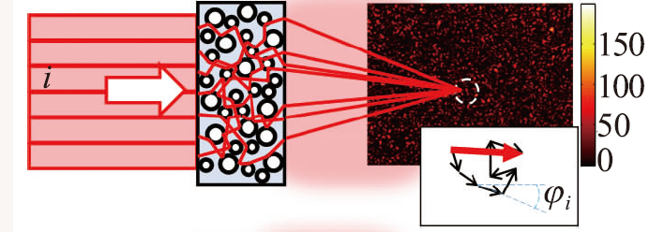
1.1 引言——透过散射介质成像
光透过散射介质成像是一个普遍问题。当物体和相机之间没有比较清澈的环境而存在散射介质时，光信号因散射乱掉而无法对物体清晰成像。
如何克服散射介质对光的散射作用，达到“看透”散射介质进行聚焦成像的目的？
火灾现场浓烟给逃生、搜救造成视觉障碍
生物医学光学成像受限于浅表组织的显微诊断
传统光学成像系统只能接收由于散射光之间干涉而形成的散斑，而无法通过直接观测获得隐藏在散射介质之后的目标信息。
图 1[1]. 相干光通过散射介质后，随机的散射光相干叠加形成明暗变化的散斑

Slide 4


1.2 后处理计算成像
用计算成像的方法去克服这种介质对光的散射，从而能在浑浊的散射介质里把清晰的成像再解译出来。
传输矩阵(TM)方法
描述了透过散射介质输入输出光场之间关系：
× 依赖传输矩阵的先验测量
× 存在噪声时，需另构造多种
重建算子，求解复杂
可基于传输矩阵求逆对散斑图像解扰恢复：
深度学习(DL)
无须任何先验知识，且重建过程更鲁棒
× 依赖大量的“目标-散斑”数据集训练
学习匹配通过散射介质的输入/输出，用于图像重建
Scattering media
Laser
Object
Deep Neural Network model
distal
l
Camera
散斑图像
目标图像

Slide 5
1.3 研究现状——深度学习解决光透过散射介质成像的问题
复原塑料厚片背后的MNIST 图像
无透镜的计算成像系统
上海光机所的司徒国海团队尝试使用含2个变形层、4个隐藏层和1个输出层的简单网络大致复原出了一个3mm厚聚苯乙烯厚片背后的MNIST 手写数字体图像[2]
MIT的Syan Sinha 等人训练一个深度神经网络拟合逆衍射成像算子，证明只用ImageNet图像对训练的网络也能重建Faces-LFW图像[3]
基于深度学习的光学显微镜
透过动态散射介质实现弹性成像
UCLA的Yair Rivenson等人在2017将深度学习用于光学显微成像后处理，表明训练后的CNN能以0.69秒/帧的速率增强低分辨率图像的视野和景深[4]
波士顿大学的Lei Tian团队2018年针对传输矩阵方法对散射介质扰动的易感性问题，提出了“一对多”的网络训练方法，这对透过动态散射介质实现弹性成像有显著意义[5]

Slide 6
CONTENTS
1
引言——透过散射介质成像
2
两个“目标-散斑”图像数据集
3
相位复原用于下载数据集的图像重建
4
深度学习用于MNIST散斑图像重建

Slide 7
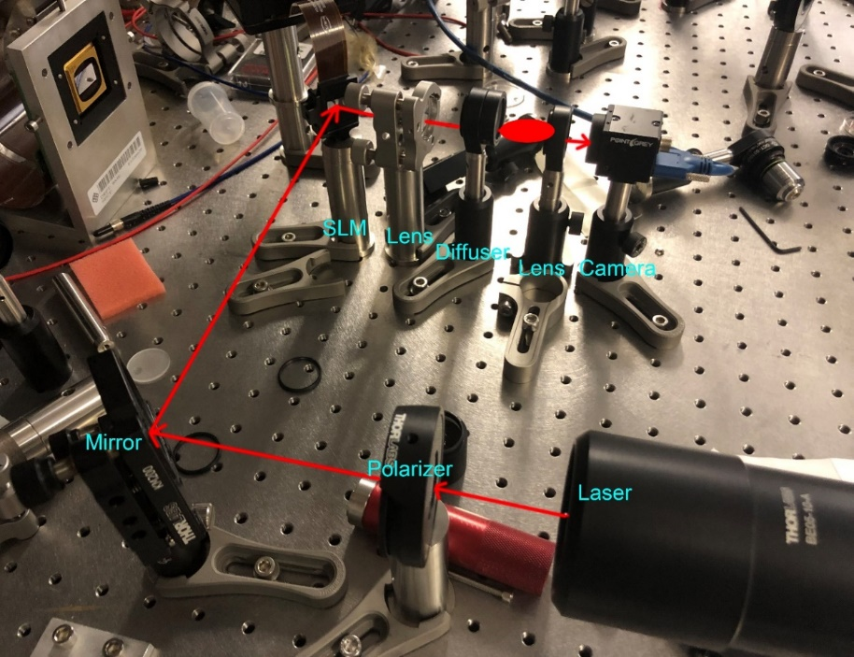
2.1 光学实验采集MNIST数据库的散斑图案
搭建如下光路，基于MNIST图像数据库，采集了20000张相应的散斑图案形成“目标-散斑”图像数据集。
数据集 | 数目 | 在MNIST数据库中位置
训练集 | 19800对 | 1~8000, 10001~20000
测试集 | 200对 | 8001~10,000
(a)
(b)
图 2. 采集散斑图像的实验设置. 相位物体施加到液晶空间光调制器(SLM)上，SLM能将MNIST图像的8位(0-255)灰度级转换为0-2π 的相位延迟，用于对入射激光进行相位调制。(a) 实物图. (b) 原理插图.

Slide 8
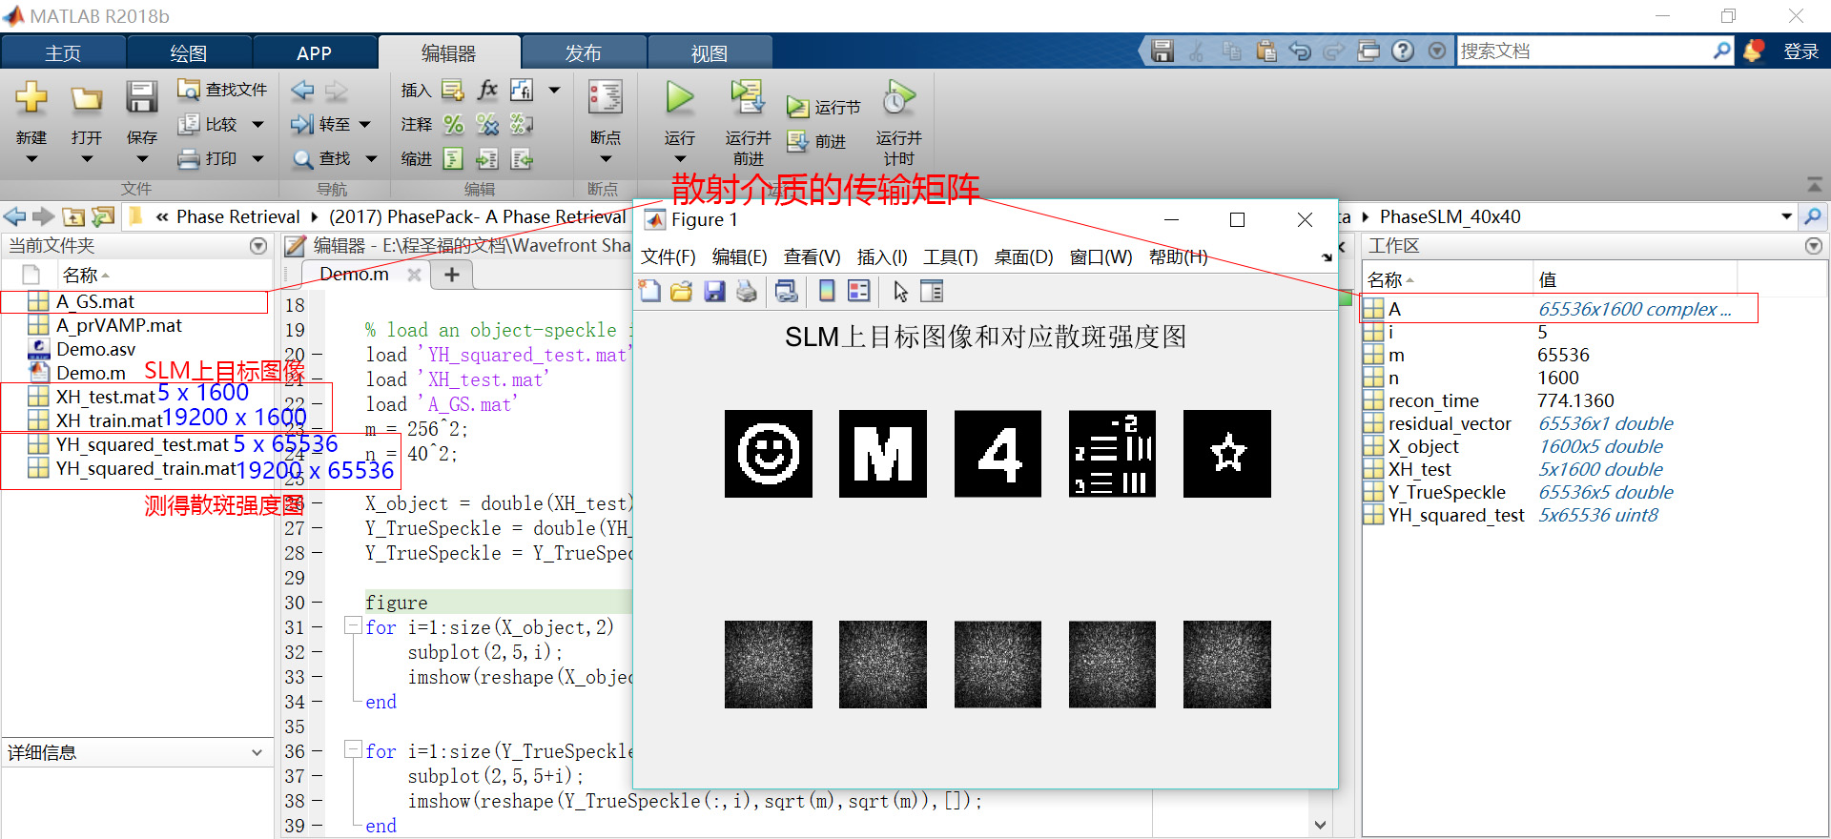
2.2 下载包含散射介质传输矩阵的实验数据集[6]

Slide 9
CONTENTS
1
引言——透过散射介质成像
2
两个“目标-散斑”图像数据集
3
相位复原用于下载数据集的图像重建
4
深度学习用于MNIST散斑图像重建

Slide 10
3.1 相位复原问题
CCD或CMOS相机只能测量光场幅度而无法测相位，因此有必要开发从幅度测量结果恢复出物体相位的算法。
相位复原问题是从复信号线性变换的幅度测量中重建原信号。给定幅度测量结果 ,其中 是已知的线性测量算子，确定复信号 .
相干光场在自由空间传播，可用夫琅禾费衍射描述其远场分布
大多数光学成像模态都依赖夫琅禾费衍射, 光波的远场（像面）对应近场（物面）的傅里叶变换
大部分相位复原问题都是基于复信号的傅里叶幅度重建原来信号，测量算子为傅里叶变换
线性测量算子
傅里叶变换(FT)
传输矩阵 (TM)
依赖夫琅禾费衍射的光学成像模态
透过散射介质成像

Slide 11
3.2 透过散射介质成像场景下的相位复原
假定散射过程线性，输入光场 ，给定幅度测量 ，其中
代表介质的传输矩阵，且 是噪声项，确定 .
只要提前测得散射介质的传输矩阵，就能利用相位复原中的GS迭代算法，以传输矩阵为测量算子，从散斑强度图重建出施加在SLM上的相位物体，算法框图如下：
传输矩阵(TM): A
测量域限制
TM伪逆矩阵: A^{g}

Slide 12
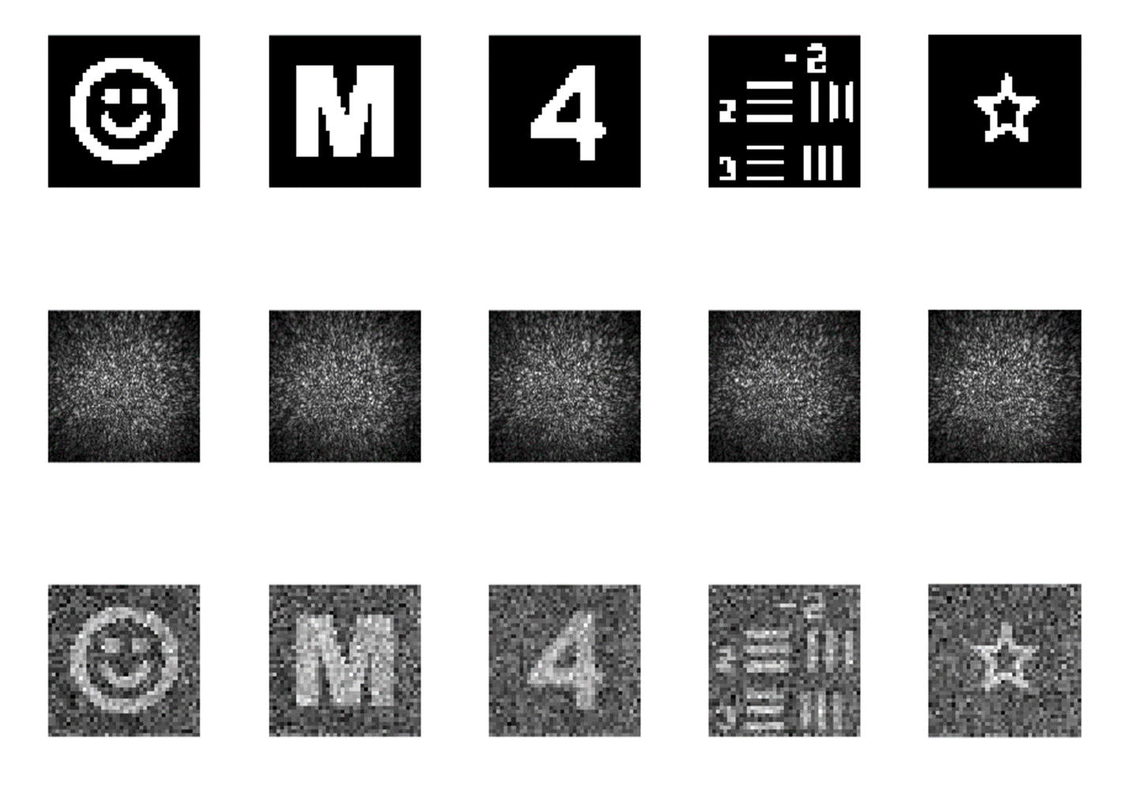
3.3 相位复原用于下载数据集的图像重建
利用下载的包含散射介质传输矩阵的实验数据集[6]，使用TM为测量算子的GS迭代算法能从测得的散斑图像有效地重建出施加在SLM上的目标图像。
仅需要测量结果的幅度值而非复信号
当测量含噪声时，GS迭代算法更为简便且鲁棒性好
× 依赖传输矩阵的先验测量
图 4. 第一行包括5个施加到SLM并投射到散射介质的40 x 40目标图像.第二行由相机测得相应的256 x 256散斑图案组成.第三行对应使用TM测量算子的GS算法经100次迭代的重建结果.

Slide 13
CONTENTS
1
引言——透过散射介质成像
2
两个“目标-散斑”图像数据集
3
相位复原用于下载数据集的图像重建
4
深度学习用于MNIST散斑图像重建

Slide 14
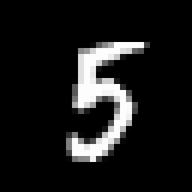
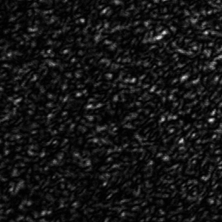










4.1 深度学习实现逆散射成像
数据预处理
b. 图像数据集(0,1) 归一化
a.边缘0填充与8倍上采样
c. Pytorch加载
散斑图像重建
散斑图像
图像标签(Ground truths)
改进的 “U-Net”
训练集10,000个图像对+ 验证集200个图像对，测试集：200个图像对

Slide 15
散斑图像重建
散斑图像
图像标签(Ground truths)
改进的 “U-Net”
训练集10,000个图像对+ 验证集200个图像对，测试集：200个图像对

Slide 16
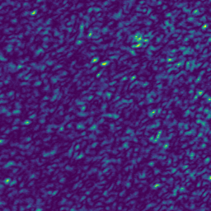
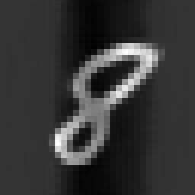
4.2 Modified “U-Net” [7]with dense blocks employed
1
64
64+64
32
1
256 x 256
256 x 256
256 x 256
Skip connection
256 x 256
256 x 256
64 x 64
D1
U1
Input
Output
128
128+128
128 x128
128 x 128
128 x128
128 x 128
D2
U2
256
256+256
64 x 64
64 x 64
64 x 64
64 x 64
D3
U3
Dense Block
32 x32
32 x32
512
32 x32
512+1024
32 x32
dense block
max pool 2x2
D4
16 x 16
U4
1024
16 x 16
up-conv 2x2
D5
conv-conv
Conv2d+BN+ReLU+Dropout

Slide 17
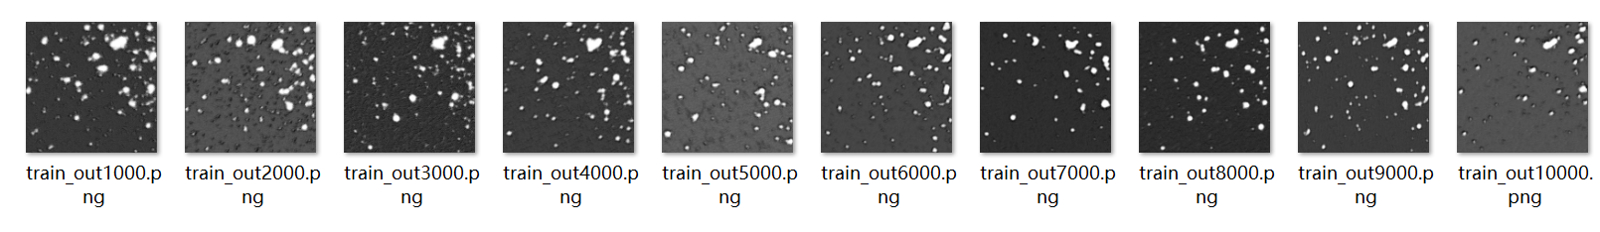
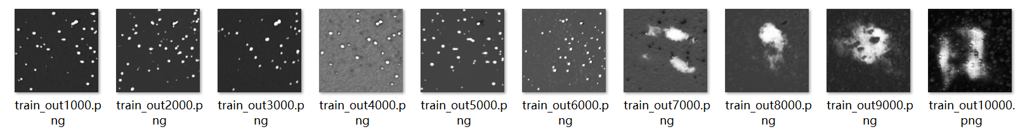
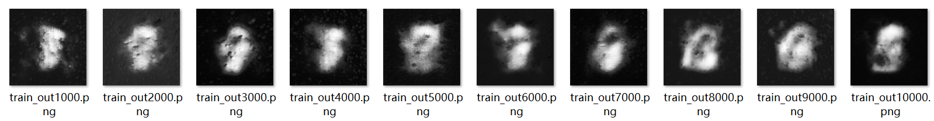
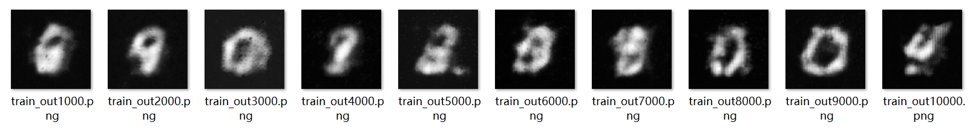
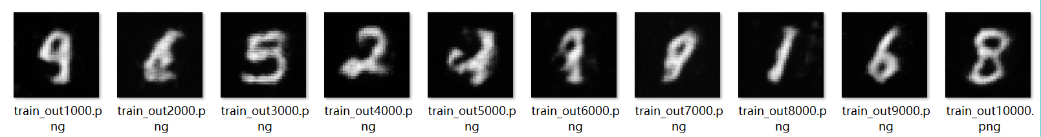
4.3 深度学习——训练过程重建结果
Epoch1
图5. 使用MSE误差函数，网络在不同的批训练回合中每隔1000次迭代的输出重建结果
Epoch3
Epoch4
Epoch5
Epoch13

Slide 18
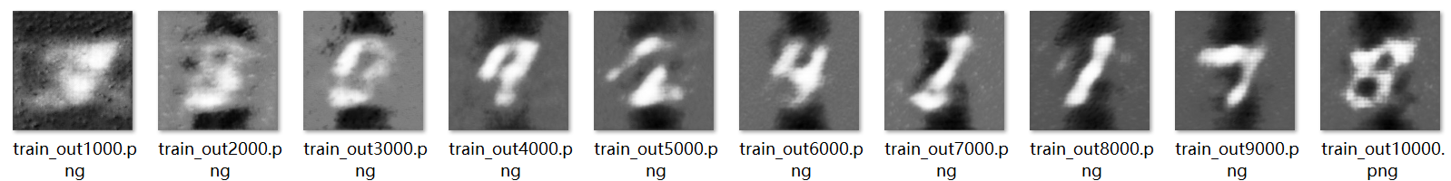
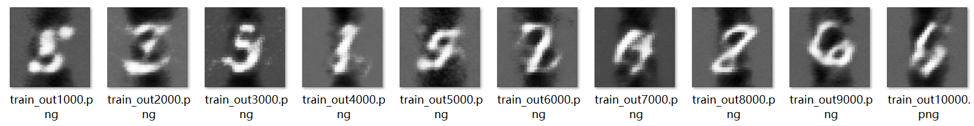
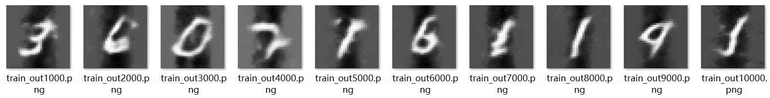
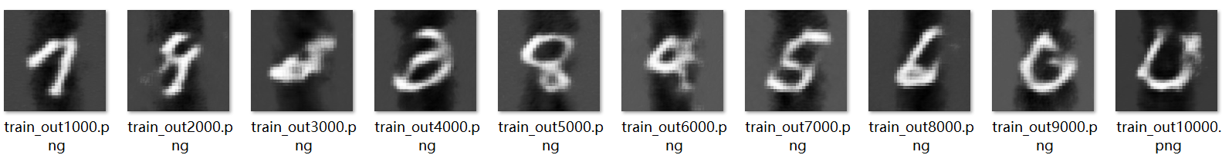
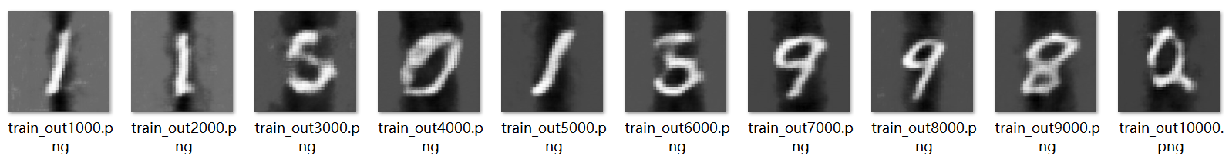
4.3 深度学习——训练过程重建结果
Epoch1
图5. 使用NPCC误差函数，网络在不同的批训练回合中每隔1000次迭代的输出重建结果
Epoch2
Epoch3
Epoch4
Epoch5

Slide 19
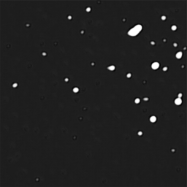
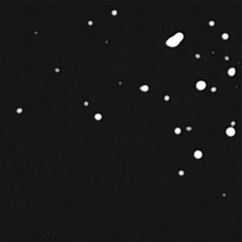
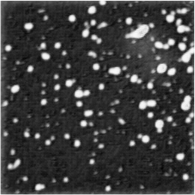
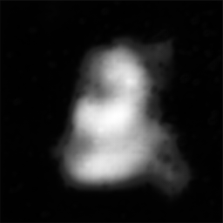
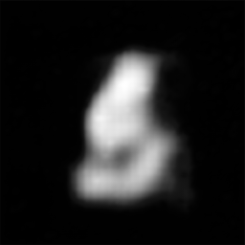
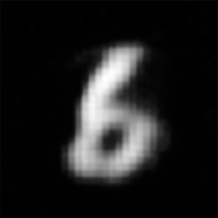
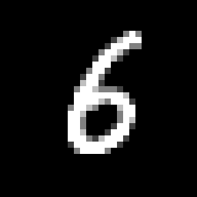
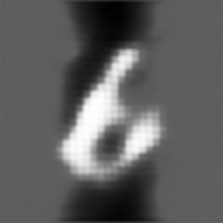
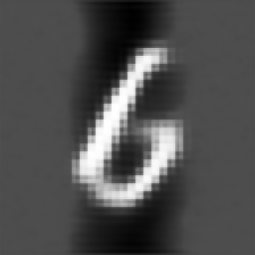
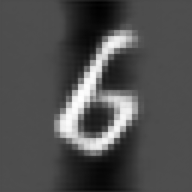
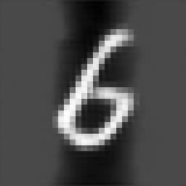
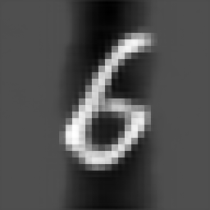
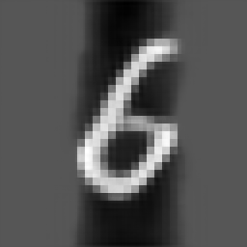
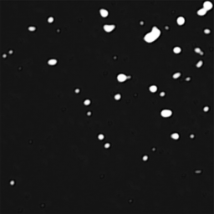
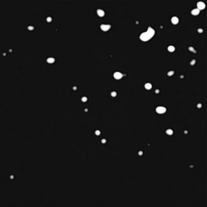
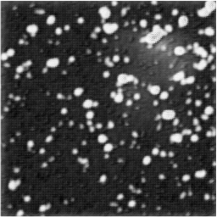
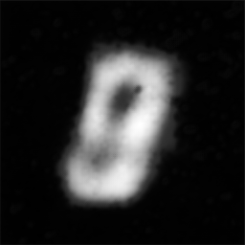
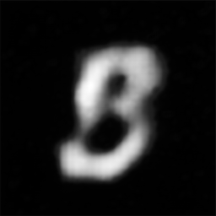
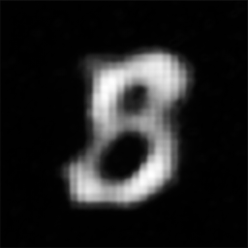
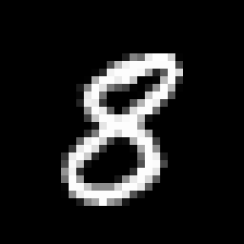
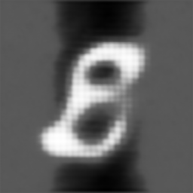
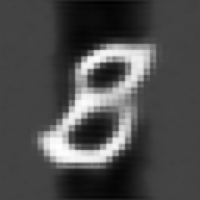
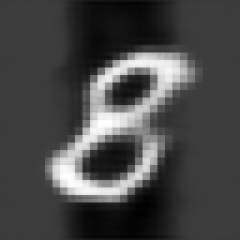
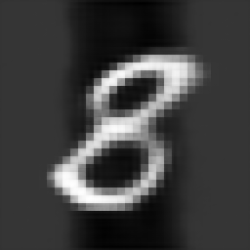
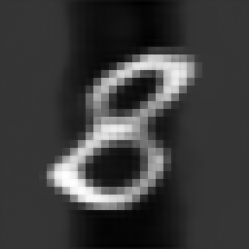
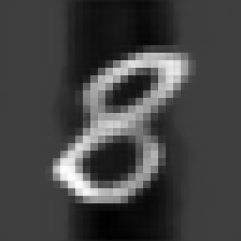
4.4 深度学习——测试集重建结果定性分析
Epoch1
Epoch2
Epoch3
Epoch4
Epoch5
Epoch6
Ground truth
MSE
NPCC
MSE
NPCC
图6. 分别使用 MSE 和 NPCC误差函数，不同训练回合下的网络用于测试集上图像“6”和“8”的重建结果

Slide 20
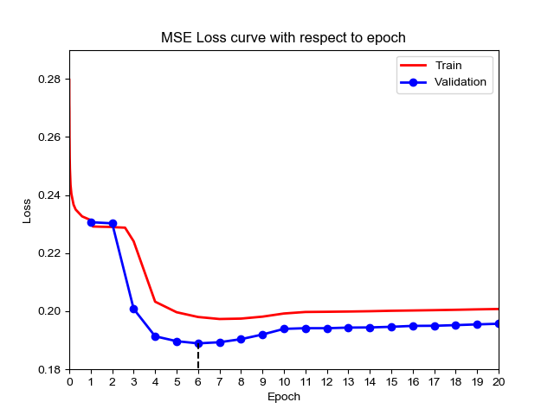
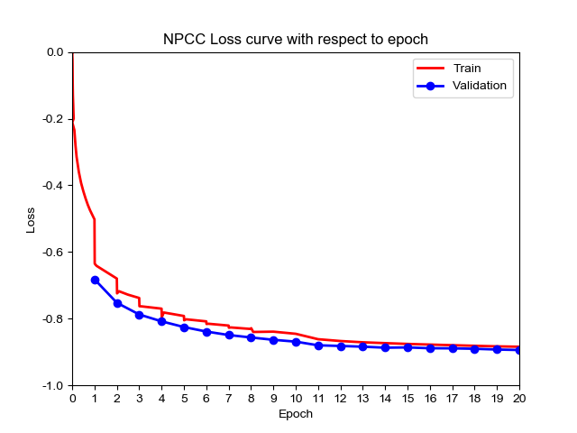
4.4 深度学习——测试集重建结果定量分析
表1. 分别使用 MSE 和 NPCC误差函数训练的网络用于测试集重建，图像质量指标对比
误差函数 | 视觉识别率 | 均方差(MSE) | 线性关联系数(PCC) | 能识别所需的最小训练回合
MSE | 122/200 (61%) | 0.1971776 | 0.7035744 | 5
NPCC | 200/200 (100%) | 0.6607372 | 0.905956 | 1
(a)
(b)
图7. 分别使用(a) MSE and (b) NPCC 误差函数训练的网络，在训练和验证过程中的误差下降曲线

Slide 21
总结与展望
研究总结
在透过散射介质成像场景下，傅里叶变换测量算子拓展为散射矩阵(TM)测量算子进行相位复原，能有效地重建目标图像，但依赖介质传输矩阵的先验测量；
利用深度学习匹配通过散射介质的输入/输出，实现散斑图像重建，不需要任何先验知识，但依赖大量的“目标-散斑”图像对训练网络；
负关联系数(NPCC)误差函数训练的重建网络收敛更快，且图像质量评价表明，PCC较MSE与人眼的主观评价更接近；
研究展望
基于深度学习实现透过散射介质成像，网络结构要进一步建模拟合物理散射过程，以期获得较好的散斑重建效果；
利用残差网络ResNet18对散斑图像做进一步分类识别，以证实看似随机的散斑图案包含目标图像的数字体信息。

Slide 22

Reference
[1]. 和河向, 周建英. 超常规光学透视成像研究进展——散射光成像技术介绍[J]. 物理, 2016, 45(10):660-666.
[2]. Lyu. Meng, W.H., Li. Guowei, Situ. Guoha, "Exploit imaging through opaque wall via deep learning," arXiv:1708.07881, 2017.
[3]. Sinha, A., J. Lee, S. LiG. Barbastathis, "Lensless computational imaging through deep learning," Optica. 4(9), 2017: 1117-1125.
[4]. Rivenson, Y., Z. Gorocs, H. Gunaydin, Y.B. Zhang, H.D. Wang, and A. Ozcan, "Deep learning microscopy," Optica. 4(11), 1437-1443 (2017).
[5]. Li, Y.Z., Y.J. XueL. Tian, "Deep speckle correlation: a deep learning approach toward scalable imaging through scattering media," Optica. 5(10), 2018: 1181-1190.
[6]. Metzler, C.A., M.K. Sharma, S. Nagesh, R.G. Baraniuk, O. Cossairt, and A. Veeraraghavan, "Coherent Inverse Scattering via Transmission Matrices: Efficient Phase Retrieval Algorithms and a Public Dataset," 2017 Ieee International Conference on Computational Photography (Iccp 2017), 2017: 51-66.
[7]. Li, Y.Z., Y.J. XueL. Tian, "Deep speckle correlation: a deep learning approach toward scalable imaging through scattering media," Optica. 5(10), 2018: 1181-1190.

Slide 23
Any Question?
谢谢老师同学们聆听！

